Slide 1
PhoneTicket Sprint #4
Grupo N° : 5
Ayudante : Mercedes Madeira
Integrantes :
Festa, Gastón Daniel
Rodriguez, Sebastian
Schenkelman, Damián
Servetto, Matías

Slide 2
Objetivos Aplicación Móvil
Modificar los estilos para hacerlos acordes al Logo propuesto por el cliente

Slide 3
Objetivos Backend
Generación de Reportes:
Reporte Ventas/Reservas Por Función
Reporte Horarios Más Vendidos
Reporte Entradas más vendidas por película
Listar reportes

Slide 4
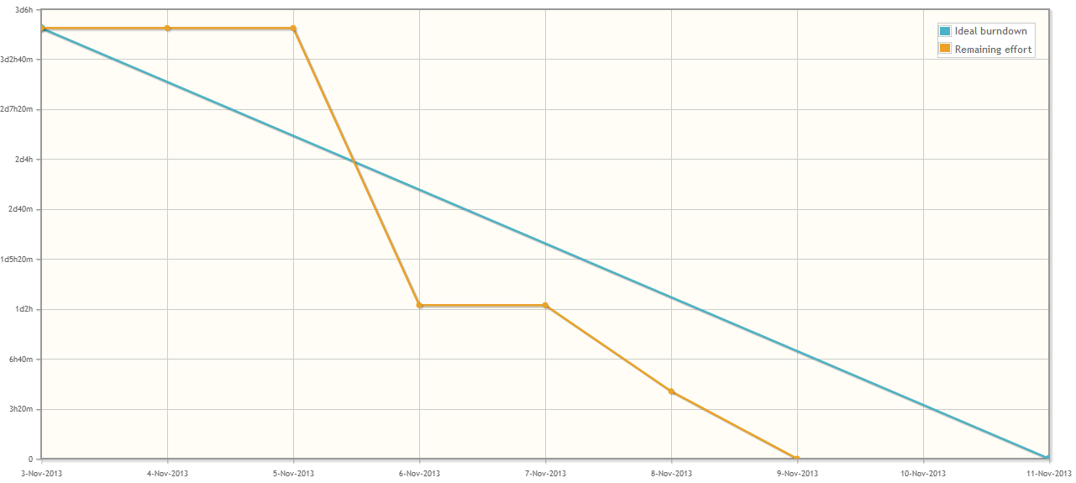
Burndown Chart

Slide 5
Métricas

Slide 6
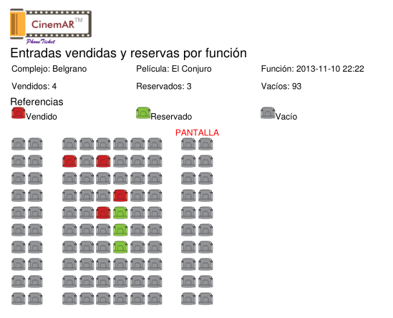
Reportes Reporte #1

Slide 7
Reportes Reporte #2

Slide 8
Reportes Reporte #3

Slide 9
Estilo en la aplicación Android

Slide 10
Lecciones aprendidas
Gestionar los riegos conlleva a buenos resultados

Slide 11

Preguntas

